Slide 1
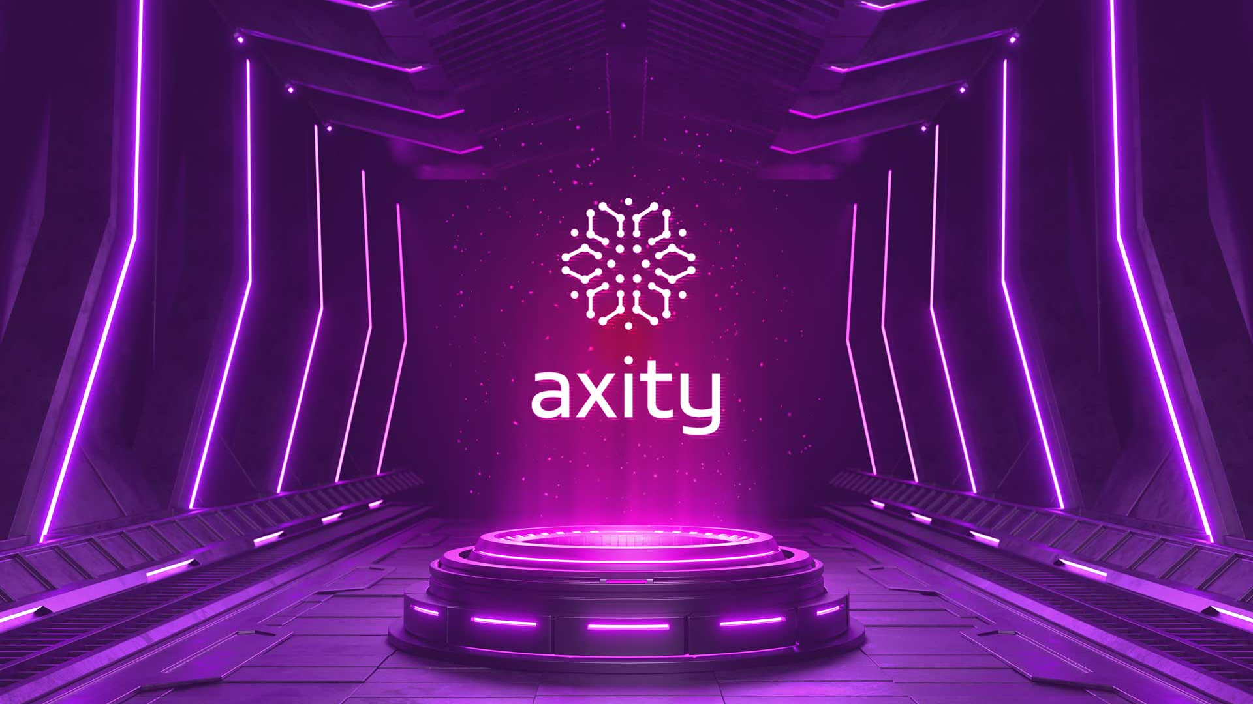

Slide 2

ChatGPT
ChatGPT

Slide 3


Proporcionar los conceptos básicos de ChatGPT, a través de explicaciones teóricas y ejercicios, para que los participantes puedan utilizar esta herramienta de manera segura
Objetivo
Notes:
Pendiente por modificar

Slide 4
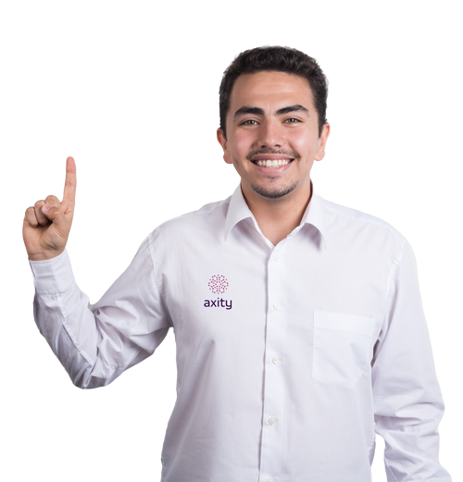
Temas
Generative AI
ChatGPT
Prompt Engineering
Ejercicios
Recomendaciones
Anexos

Slide 5
ChatGPT, por favor preséntate a los integrantes del curso
Notes:
Nota: de preferencia tener esta demo antes de iniciar el curso, para validar que no tenga contenido ofensivo
Inteligencia artificial:
Hacer una demo con ChatGPT, con el prompt:
Preséntate a una audiencia no técnica, en una oración
Variantes:
Preséntate a una audiencia no técnica, en una oración, en un tomo humorístico
Preséntate a una audiencia no técnica, en una oración, como si fueras Yoda

Slide 6


Generative AI
Generative AI

Slide 7


¿Qué es Generative AI?
Es un tipo de inteligencia artificial que genera contenido para ti

Slide 8


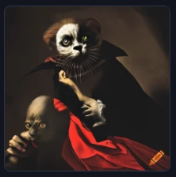
Ejemplos de Generative AI
Texto
Imágen
Código
Prompt:
Genera un eslogan para una repostería
Respuesta:
Dulces momentos, sabor a felicidad
Prompt:
Gato negro con disfraz de vampiro en el estilo de Caravaggio
Prompt:
Table projects, columns = [ProjectId, CompanyName, Country]
Create a SQL query for all projects in Mexico named Axity
Respuesta:
SELECT *
FROM projects
WHERE Country = ‘Mexico’
AND CompanyName = ‘Axity’

Slide 9

¿Qué es
ChatGTP?
¿Qué es
ChatGPT?

Slide 10
ChatGPT es una tecnología en desarrollo, con reglas y reglamentos en evolución.
Es responsabilidad de cada colaborador, el estar informado de los riesgos al utilizar esta herramienta.
Para mayor información, por favor consulta la Infografía que se encuentra en el IA Hub de Central Axity
Notes:
Adecuar para el´público en general

Slide 11


Consideraciones
El usuario es responsable y tiene obligaciones legales, sobre cualquier contenido proporcionado a ChatGPT.
1
NO proporcionar información sensible como:
Información legal
Información financiera no pública
Información de clientes y proyectos
Información personal
2
Como mejor práctica, solo debe proporcionarse información pública.
Nunca debe proporcionarse información personal.
3

Slide 12

La información generada puede ser dañina o inapropiada
La información generada puede ser incoherente y necesita ser evaluada con respecto al contexto para el que se desea utilizar
Riesgos
ChatGTP es una herramienta, no una solución. No puede culpársele por negligencia o descuido del usuario que la utiliza
La información generada no siempre es correcta. Puede ser inventada por ChatGPT (halucinaciones) o no ser vigente (revisar la fecha de corte de la información en la que se basa el modelo)
La información generada puede tener sesgos, dado que refleja los sesgos de los seres humanos, contenidos en la información en la que se basa el modelo

Slide 13

Prompt Engineering
Prompt Engineering

Slide 14
La respuesta de ChatGPT
Las respuestas que obtienes, dependen de las preguntas que realices
El prompt que le proporcionas

Slide 15
Mejores prácticas
1
Ser conciso
2
Ser específico y estar bien definido
3
Enfocarse a una sola tarea a la vez
4
Validar si las respuestas proporcionadas son correctas
5
Realizar varias iteraciones, cambiando la redacción de las preguntas
6
Incluir ejemplos de como se desea la respuesta
(sin datos privados)
7
Generar el prompt en inglés, traducir la respuesta a español

Slide 16
Prompt Patterns
Persona / Audiencia
Actúa como una persona de soporte técnico. A cualquier pregunta que te haga, proporciona una respuesta que pueda entender una persona sin conocimientos de términos computacionales
Estos son algunos ejemplos como se pueden estructurar los prompts (utilizando patrones), para resolver problemas particulares
Información adicional
De los textos que te proporcione, genera un resumen de un máximo de 100 palabras y lista los temas más importantes. Espera a que te proporcione el texto
Refinamiento de preguntas
Cuando te realice una pregunta, sugiere una pregunta mejorada y pregúntame si quiero utilizar tu pregunta en lugar de la pregunta original y proporciona la respuesta a la pregunta que seleccione
Reglas básicas
Eres mi asistente personal. Para cualquier respuesta que me proporciones, solo recomiéndame actividades que me ayuden a ahorrar tiempo. Espera a que realice la pregunta

Slide 17
Prompt Patterns
Segmentación
Cuando te realice una pregunta, sigue las siguientes reglas:
Genera preguntas adicionales que ayuden a responder la pregunta de manera mas precisa
Combina las respuestas de las preguntas individuales, para producir la respuesta final a la pregunta inicial
Estos son algunos ejemplos como se pueden estructurar los prompts (utilizando patrones), para resolver problemas particulares
Interacción
Realizame preguntas sobre las metas que quiero alcanzar, hasta que tengas la información suficiente para sugerir un plan de entrenamiento físico. Cuando tengas información suficiente, muéstrame el plan de entrenamiento físico. Realiza la primera pregunta
Ejemplo
Comentario: la película fue buena, pero un poco larga
Sentimiento: neutral
Comentario: no me gustó este libro, estuvo muy aburrido
Sentimiento: negativo
Comentario: me gustó este restaurante
Sentimiento:
Cadena de razonamiento
Pregunta: Ana tiene 10 manzanas. Si usa 5 para un pay y compra 6 más, ¿cuántas manzanas le quedan?
Respuesta: Ana inició con 10 manzanas. Usó 5 para un pay. 10 – 5 = 5. Compró 6. 5 + 6 = 11. La respuesta es 11

Slide 18
Prompt Patterns
Utiliza esta plantilla para tus respuestas. Las PALABRAS EN MAYUSCULAS son placeholders. Llena los placeholders con tus respuestas. Conserva el formato de la plantilla. La plantilla es:
Pregunta: PREGUNTA
Respuesta: RESPUESTA
Crea 5 preguntas usando la plantilla, sobre los textos que te proporcione
Plantilla
Estos son algunos ejemplos como se pueden estructurar los prompts (utilizando patrones), para resolver problemas particulares
Outline expansion
Eres un outline expander. Genera un outline con bullets, basado en el tema que te proporcione y pregúntame cuál bullet debes expandir. Crea un nuevo outline para el bullet que seleccione.
Pregúntame para que tema deseo generar el outline
Verificación de datos
Cuando proporciones una respuesta, genera un conjunto de hechos que están contenidas en la respuesta. El conjunto de hechos debe ser proporcionado al final de la respuesta. El conjunto de hechos deben ser hechos fundamentales que pueden afectar la veracidad de la respuesta, si alguno de ellos es incorrecto
x

Slide 19
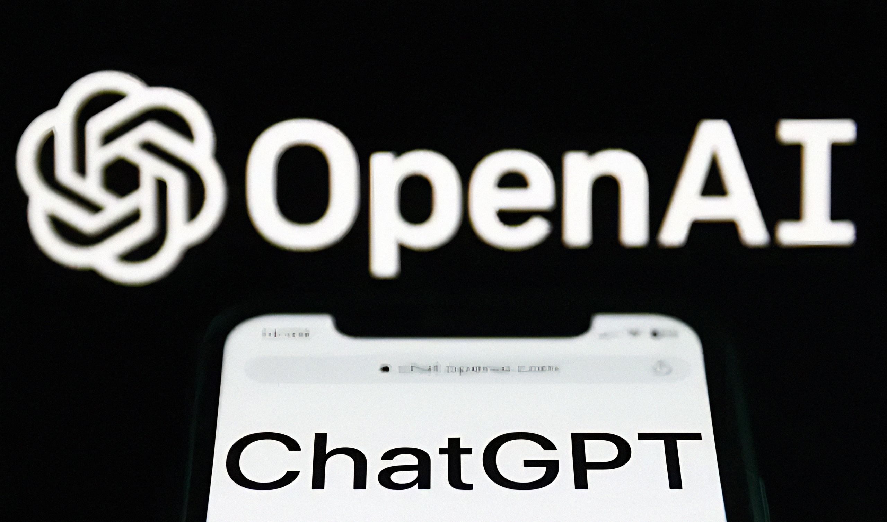
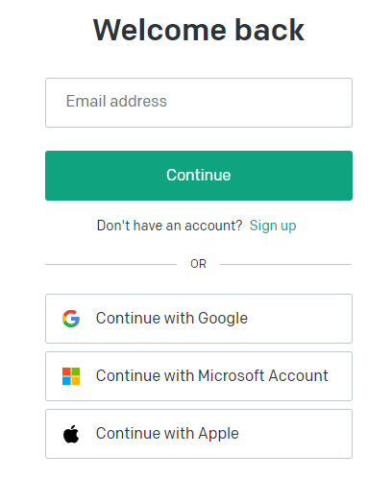
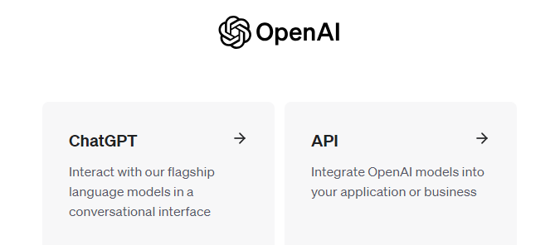
https://openai.com/

Slide 20

Ejercicios
Ejercicios
Notes:
Quitar

Slide 21
Genera un prompt, en el que le indiques cuál es tu rol (audiencia) y pide ideas de cómo ChatGPT te puede ser útil
Genera otro prompt de tu preferencia, utilizando uno o más de los patrones sugeridos
Notes:
Quitar

Slide 22


Recomendaciones

Slide 23

Recomendaciones
1
Incorporarla para realizar tareas repetitivas
Como cualquier tecnología o herramienta nueva, se debe formar hábito para incorporarla en nuestras actividades diarias y sobreponerse a las inconveniencias iniciales que esto ocasiona
2
Usarla para generar ideas base en tareas que requieren creatividad
3
Al utilizarla, tener siempre presentes los riesgos mencionados

Slide 24




Ejemplos potenciales
de Prompts
General
RRHH
Marketing
De los textos que te proporcione, genera un resumen de no más de 50 palabras y enlista los temas clave
De los textos que te proporcione, corrige los errores de sintaxis y ortografía. Asegurate que las respuestas que proporciones sean concisas y tengan un tono formal
De cada uno de los CVs que te proporcione, obtén el nombre de la persona y enlista las tecnologías con las que tiene experiencia
Para cada perfil que te proporcione, genera una lista de preguntas a realizar en una entrevista de recrutamiento
Estas son las especificaciones técnicas del servicio que queremos ofrecer. Genera un slogan y una descripción breve, enfocada a CFOs
Notes:
Estos son ejemplos de usus potenciales de prompts.
Involucran información privada

Slide 25
Ejemplos potenciales
de Prompts
Management
Consultoría
Ventas
Esta es la transcripción de la junta. Genera una lista de acuerdos a los que se llegaron
Traduce el siguiente código en R a Python y agrega comentarios de lo que realiza cada parte
Principales beneficios y capacidades de X tecnología

Slide 26

Anexos
Anexos
Notes:
quitar

Slide 27
Artículos
Alucinaciones
Lado oscuro
AI Weirdness: The strange side of Machine Learning
AI-Detectors Biased Against Non-Native English Writers
AI-Generated Books of Nonsense Are All Over Amazon's Bestseller Lists
CNET found errors in more than half of its AI-written stories
New York lawyers sanctioned for using fake ChatGPT cases in legal brief
National Eating Disorders Association takes its AI chatbot offline after complaints of ‘harmful’ advice
Man Who Tried to Kill Queen With Crossbow Encouraged By AI Chatbot, Prosecutors Say
‘This Is an Existential Threat’: Will AI Really Eliminate Actors and Ruin Hollywood? Insiders Sound Off
Notes:
quitar

Slide 28
Artículos
Regulaciones
Temas varios
UNESCO survey: Less than 10% of schools and universities have formal guidance on AI
AI regulation: a pro-innovation approach
EU AI Act: first regulation on artificial intelligence
FACT SHEET: Biden-Harris Administration Takes New Steps to aAdvance Responsible Artificial Intelligence Research, Development, and Deployment
The Batch: What Matter in AI Right Now
Notes:
quitar

Slide 29
Cursos
AWS Skill Builder
Google Cloud Skills Boost
Google Cloud Skills Boost for Partners
Microsoft Learn
DeepLearning.AI
Coursera
Databricks Academy
OpenAI Cookbook
Cognitive Class
Notes:
quitar

